Slide 1
Historie neuronových sítí
Od neuronů k umělé inteligenci
Tomáš Brázdil
Notes:
http://incompleteideas.net/book/ebook/node12.html
https://www.linkedin.com/pulse/evolution-word-embeddings-journey-through-nlp-history-rany-pzmjc/
https://medium.com/@david-de-villiers/mastering-the-multi-armed-bandit-problem-in-reinforcement-learning-b4206700b779
https://www.verses.ai/blog/mastering-atari-games-with-natural-intelligence
http://incompleteideas.net/book/ebook/node12.html
https://saurabhharak.medium.com/self-supervised-learning-in-the-context-of-llms-5ae7fb729a38
https://snorkel.ai/blog/large-language-model-training-three-phases-shape-llm-training/
https://masteringllm.medium.com/llm-training-a-simple-3-step-guide-you-wont-find-anywhere-else-98ee218809e5
https://privacyinternational.org/explainer/5357/humans-ai-loop-data-labelers-behind-some-most-powerful-llms-training-datasets
https://www.springboard.com/blog/data-science/machine-learning-gpt-3-open-ai/
https://dugas.ch/artificial_curiosity/GPT_architecture.html

Slide 2
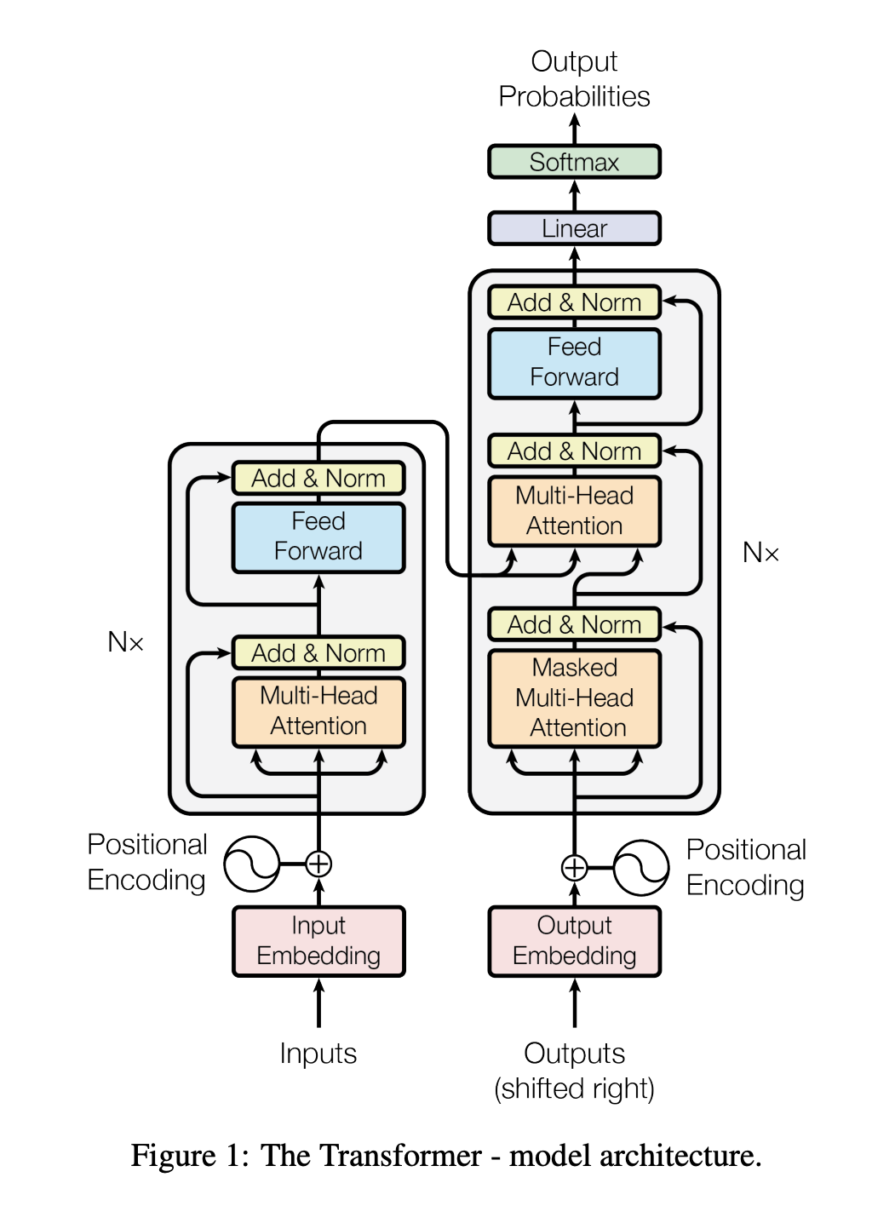
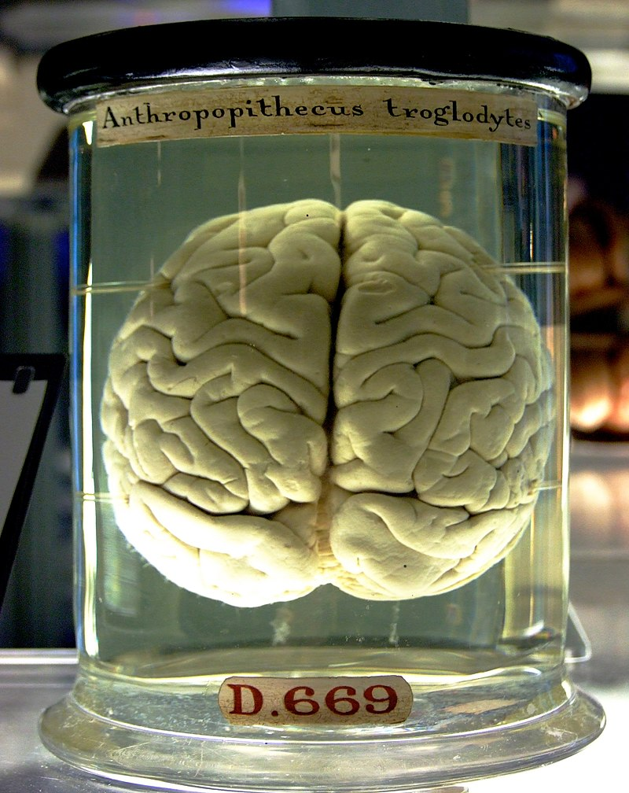
Co jsou neuronové sítě?
Pravé vs umělé

Slide 3
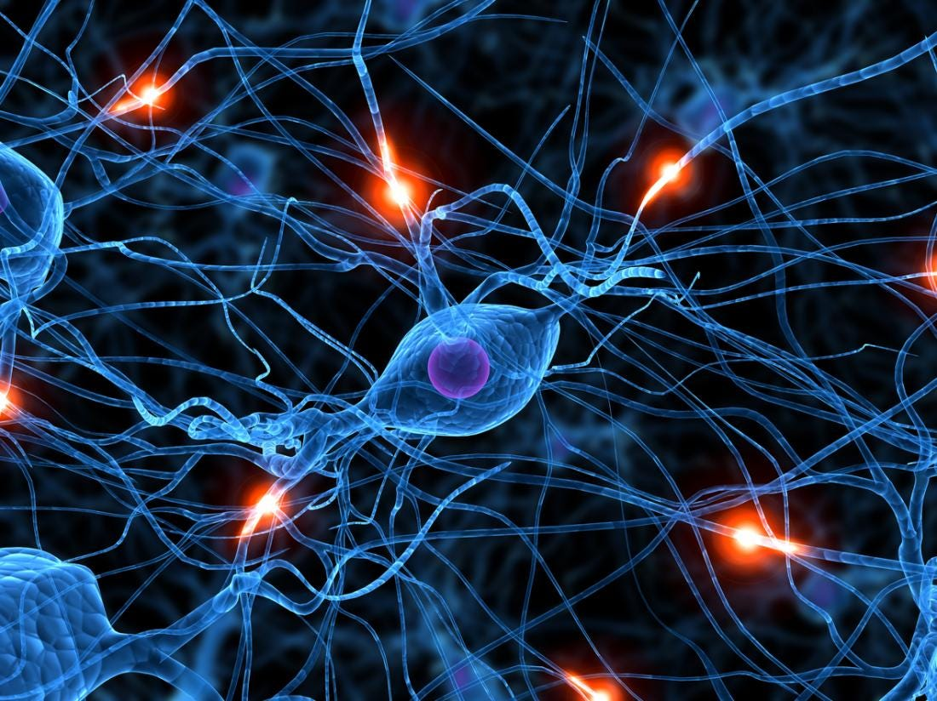
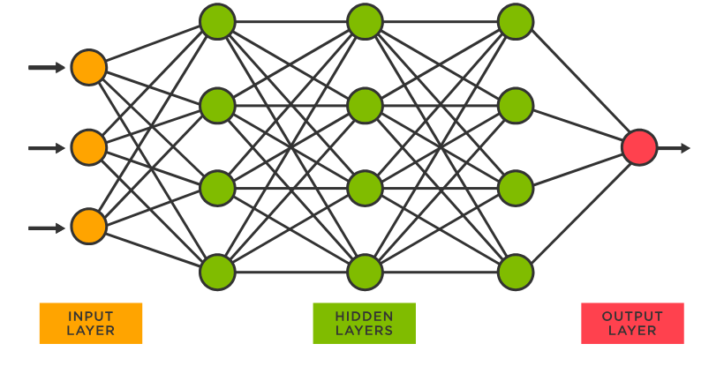
Neuronová síť
Co to umí?

Slide 4
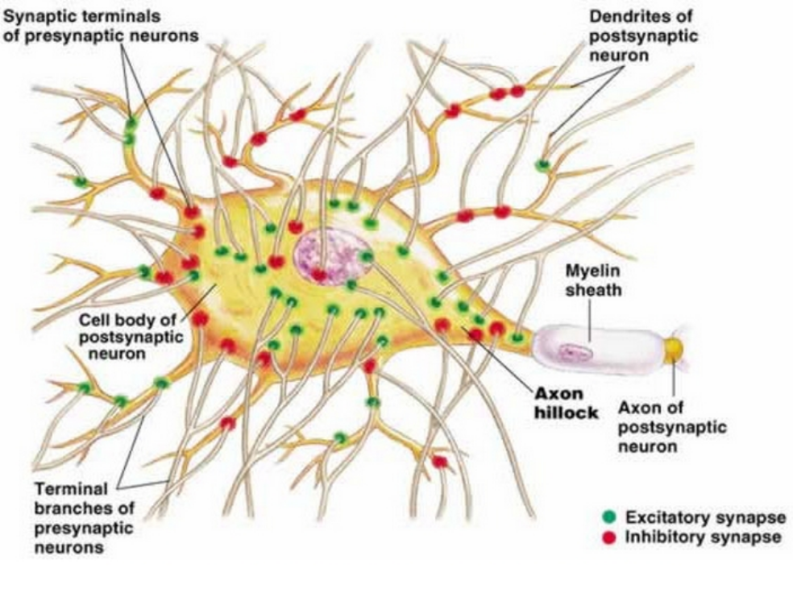
Biologický
Neuron

Slide 5
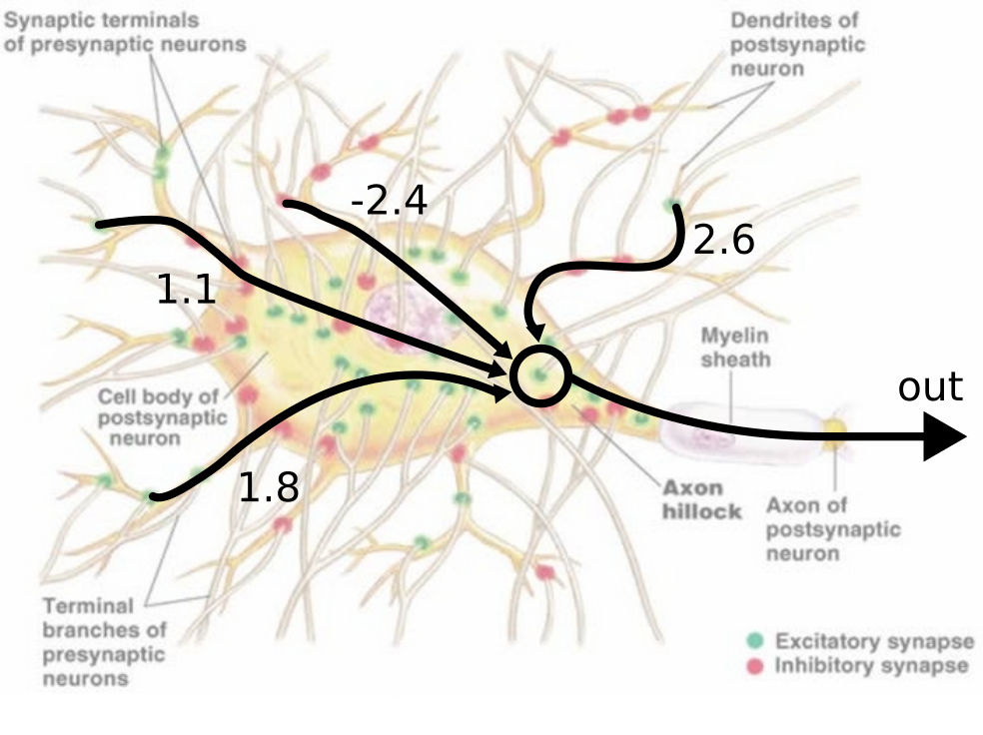
Biologicko
Matematický
Neuron

Slide 6
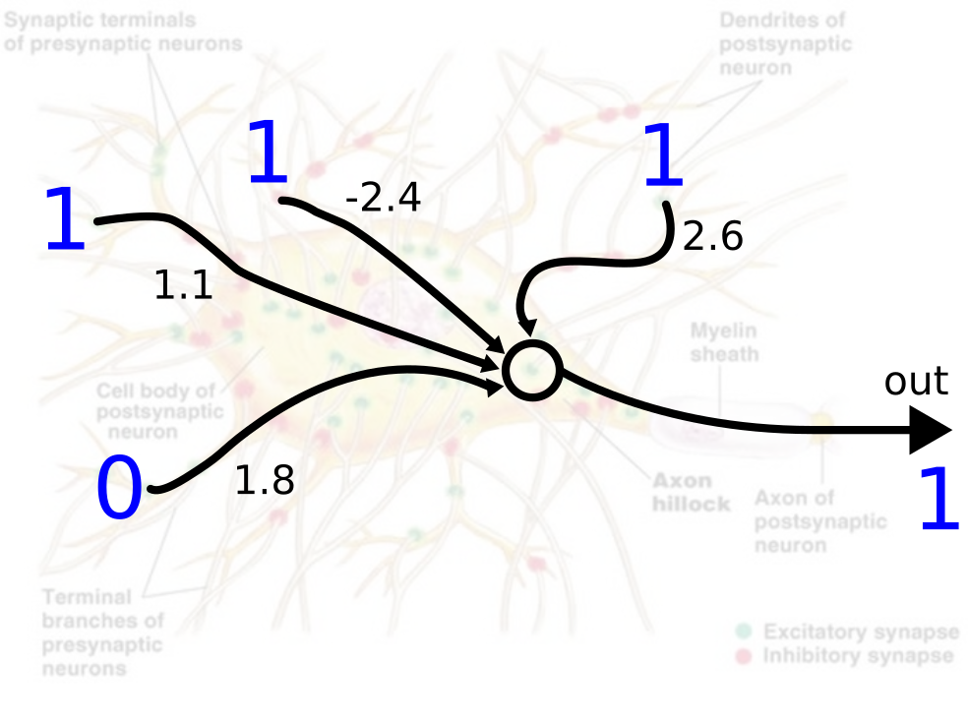
Biologicko
Matematický
Neuron

Slide 7
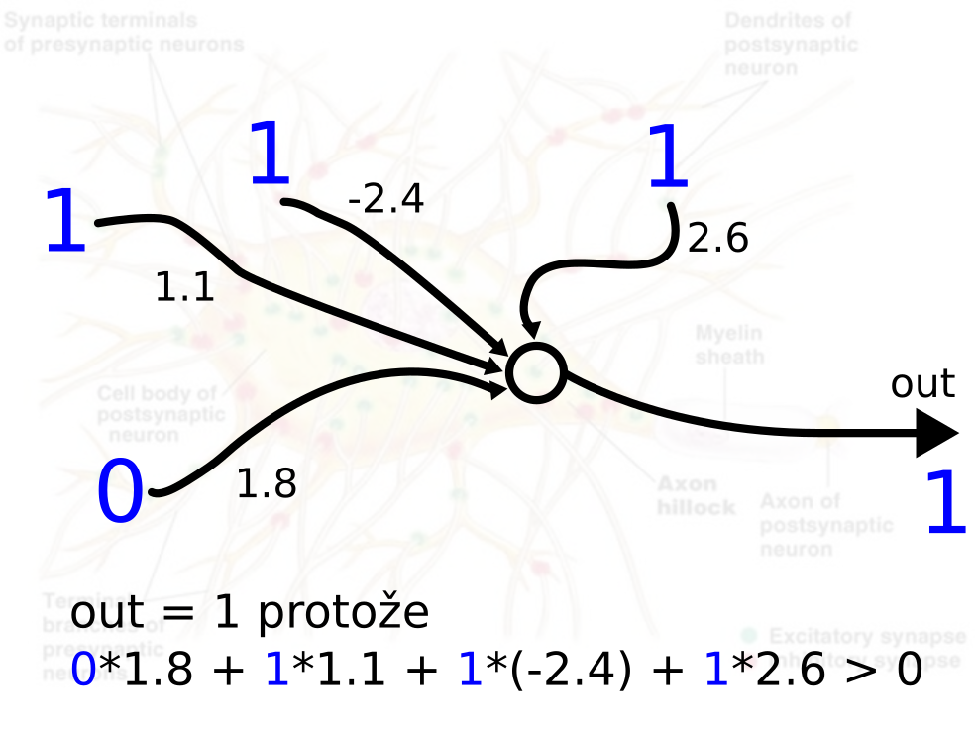
Matematický
Neuron

Slide 8
Co to umí: Rozpoznávat psy! (i jiná zvířátka)

Slide 9
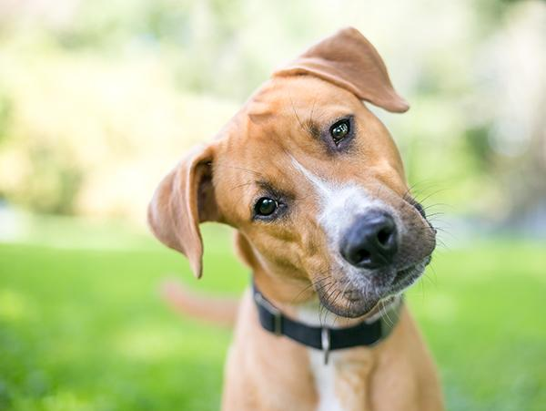
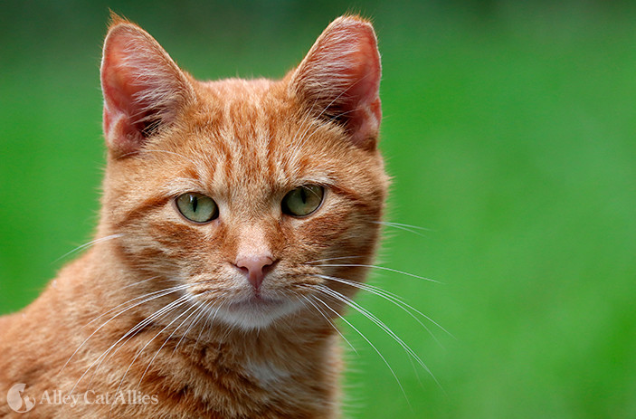
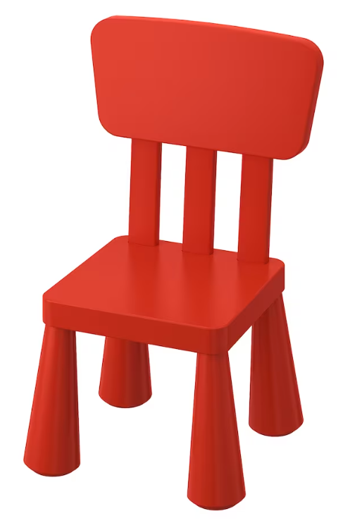
Co to umí: Rozpoznávat psy! (i jiná zvířátka a věci)
Síť se samostatně učí na obrovském množství dat tvaru:
[ , Dog], [ , Cat], [ , chair] …

Slide 10
Historie neuronových sítí
… aneb variace na frustrační kompozici Járy Cimrmana
Střídají se prvky očekávání a zklamání

Slide 11
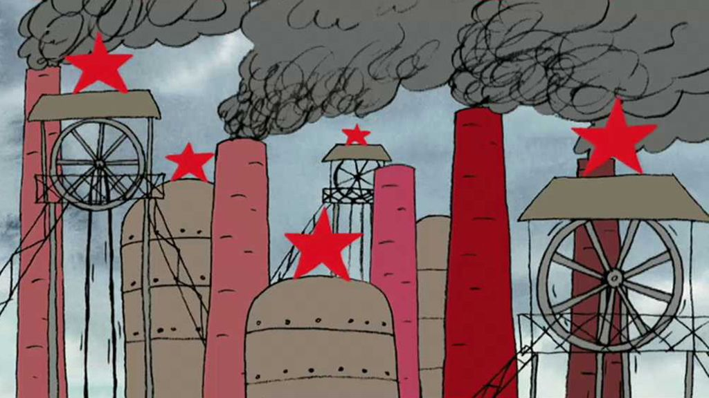
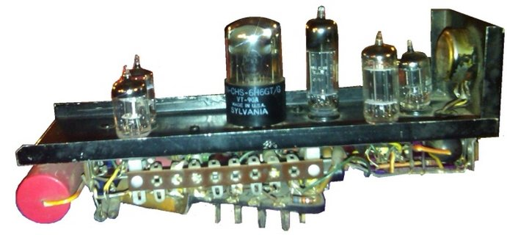
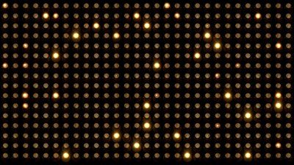
Padesátá léta
U nás
M. Minski - hardwarová implementace neuronových sítí
SNARC - neuron
Krysa implementovaná pomocí žárovek hledala cestu z bludiště
Posilované učení (reinforcement learning)
Notes:
https://historyof.ai/snarc/ pouzili soucastky z B-24

Slide 12
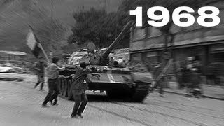
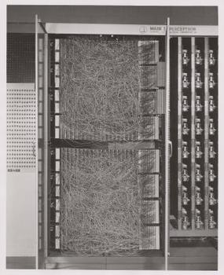
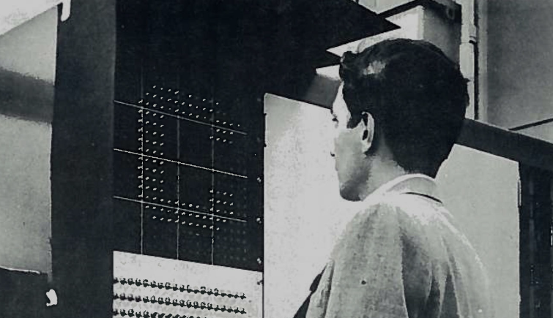
Šedesátá léta
U nás
Perceptron (Rosenblatt) - jednovrstvá neuronová síť
Veřejná demonstrace rozpoznávání znaků
Znaky reprezentovány foto-diodami
Váhy pomocí motorů ovládaných potenciometry
Notes:
https://analyticsindiamag.com/perceptron-is-the-only-neural-network-without-any-hidden-layer/

Slide 13
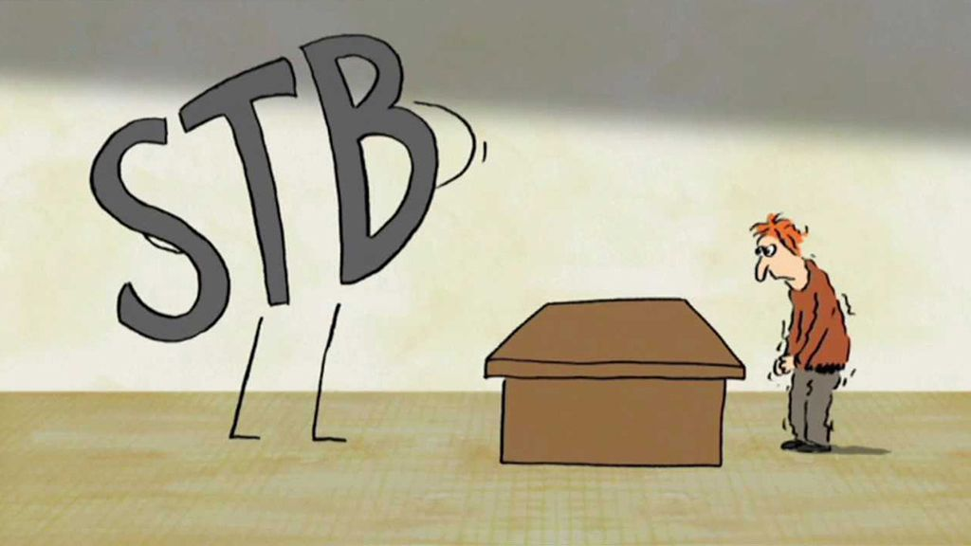
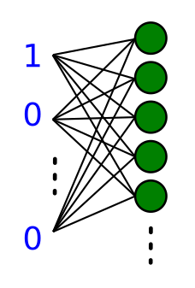
Sedmdesátá léta
U nás
AI Winter!
Minski & Pappert
Jedna vrstva nestačí!
Víc se neumí trénovat!

Slide 14
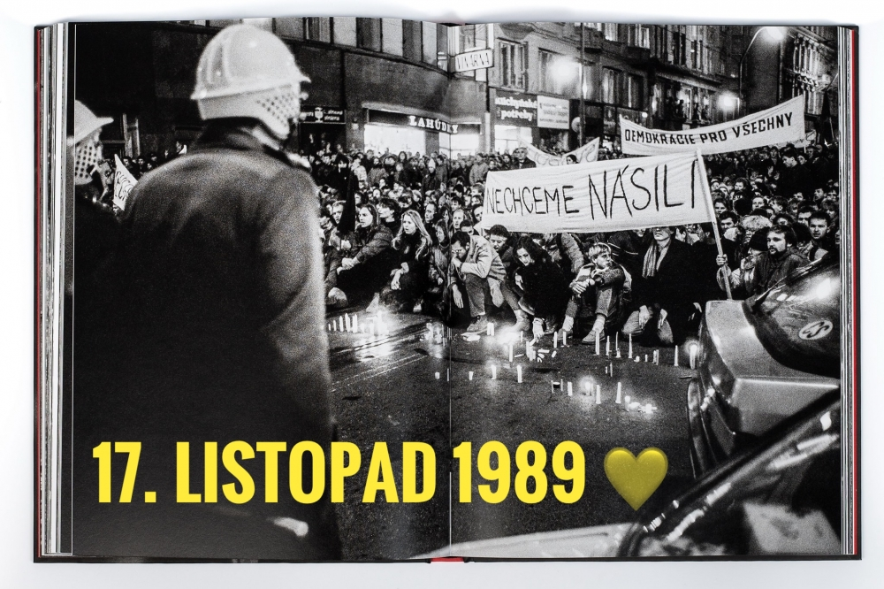
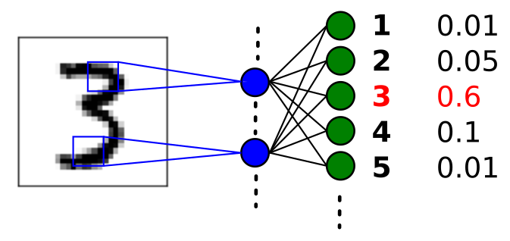
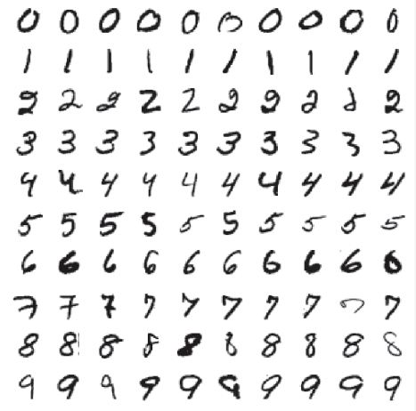
Osmdesátá léta
U nás
Umí se trénovat dvě vrstvy!
Gradientní sestup & backprop
Neuronové sítě se vyvíjejí v sw i hw verzích
Končí AI zimou, krachem AI firem
Konec financování, akademici však statečně pokračují dál!
Notes:
https://www.youtube.com/watch?v=FwFduRA_L6Q

Slide 15
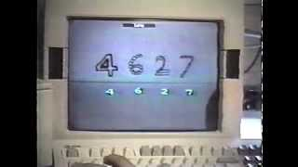
Konvoluční sítě (LeNet-1)

Slide 16
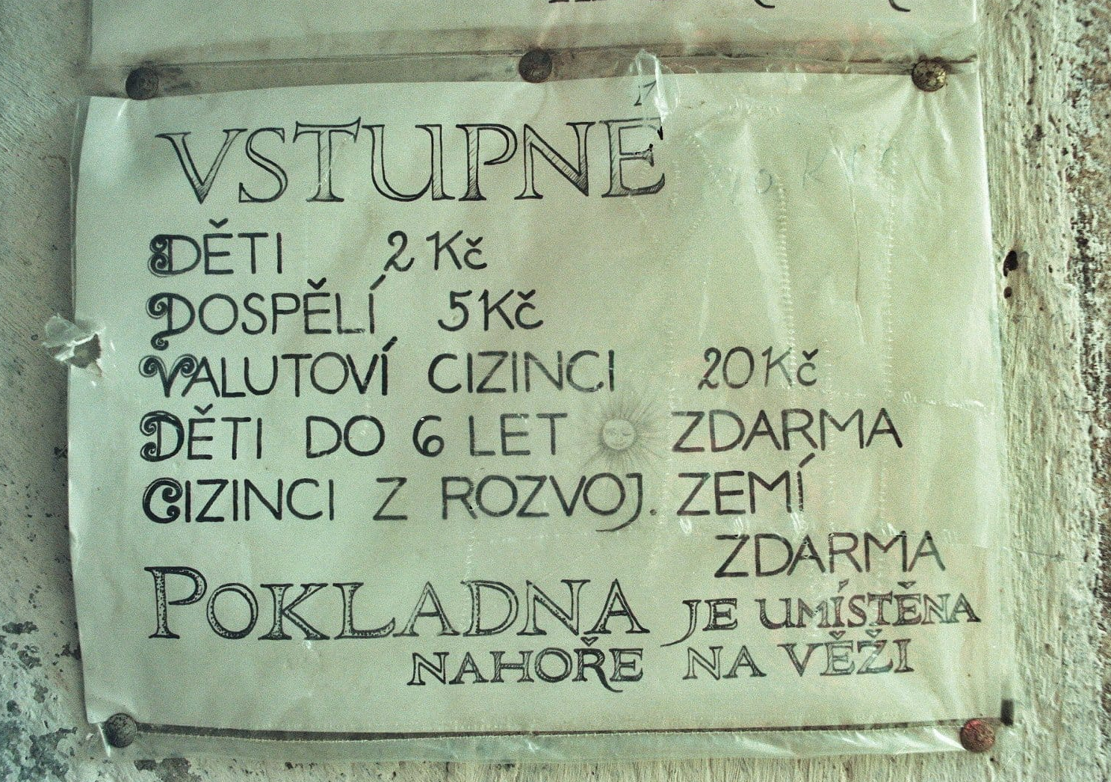
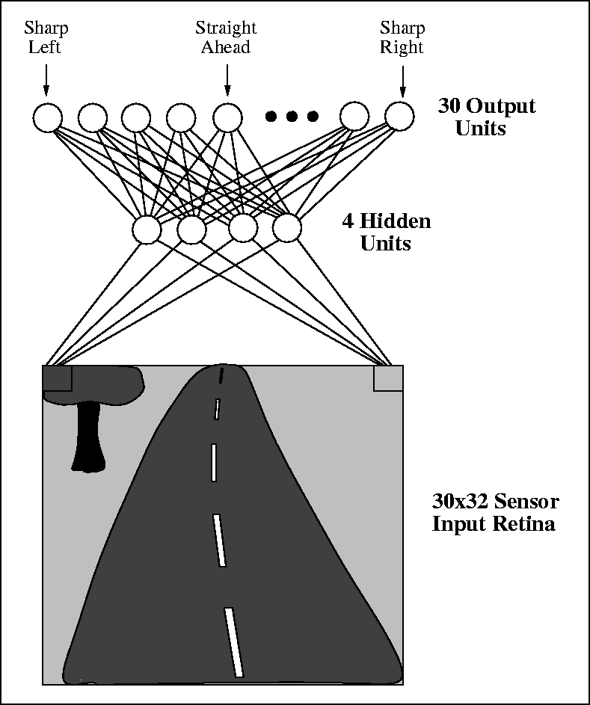
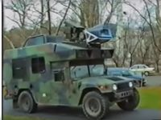
Devadesátá léta
U nás
ALVINN - self-driving car
Hardware se zlepšuje, oživení neuronek
Stále se umí jen dvě vrstvy,
neuronky nejsou lepší než jiné metody!
Jak trénovat
hluboké sítě??

Slide 17
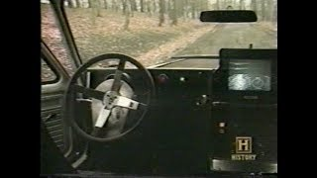
ALVINN - self driving long long time ago

Slide 18
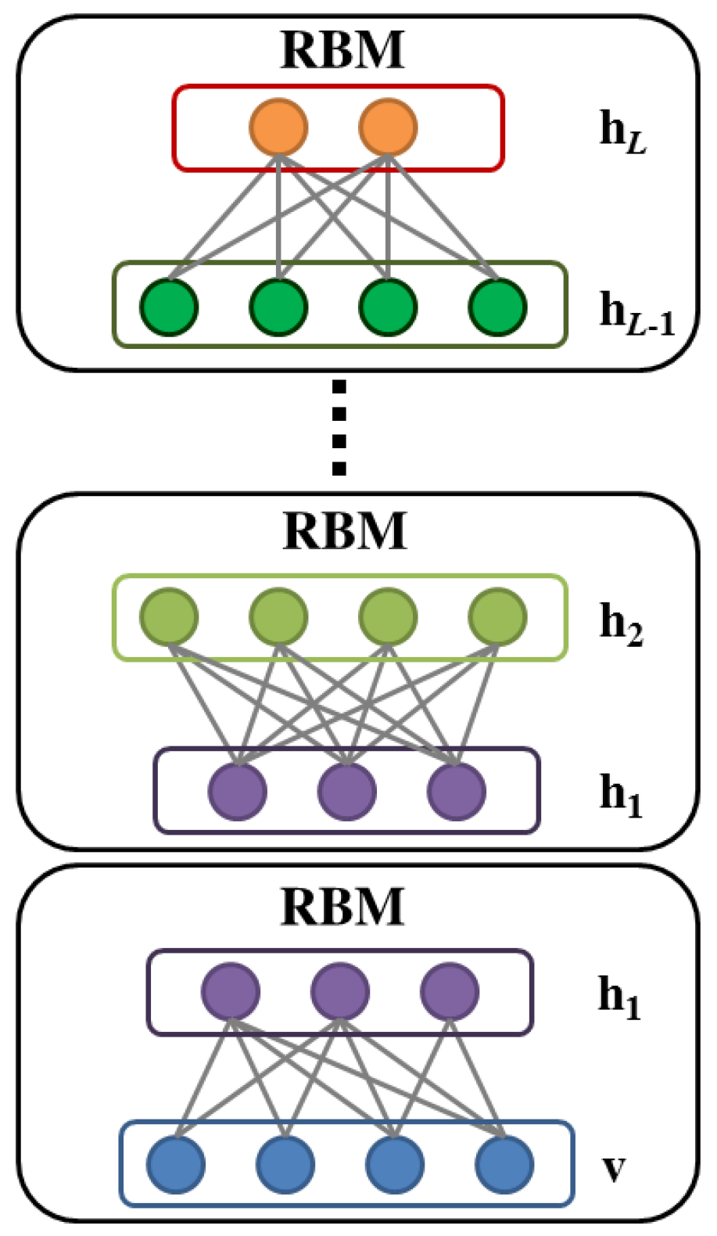
Nultá (???) léta
Hinton et al - Deep Belief Network - pokus o hlubokou síť
NN Winter!
Snaha o více než dvě vrstvy!
Neuronové sítě udolány jinými metodami (SVM)
Málo peněz, pokračují převážně akademici
Ti pracují na všem …
Prudký rozvoj grafických karet v herním průmyslu!

Slide 19
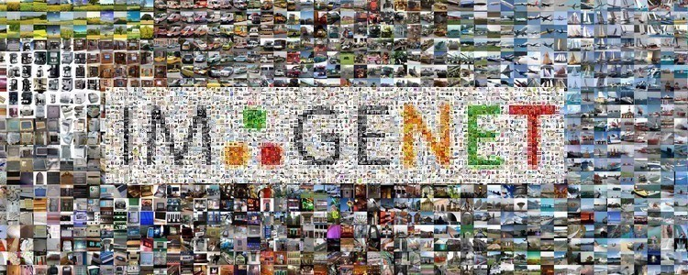
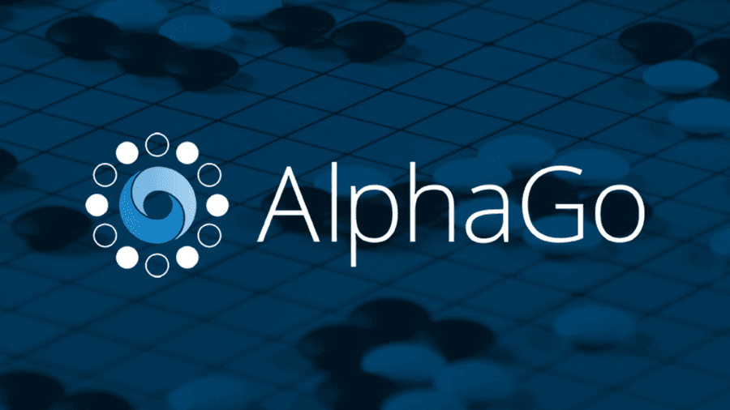
Desátá léta
Konečně někdo zkusil použít grafické karty pro trénink sítí!!
Ztrhující výsledky v mnoha oblastech!
Prakticky použitelné je minimum, ale jsou prostě úžasné
Šílenství kolem sítí začíná a roste!
Obrovské sítě!
IT infrastruktura pro AI

Slide 20
Proč revoluce v AI? ILSVRC 2012
Soutěž v rozpoznávání obrázků
1 200 000 obrázků pro trénink
1 000 tříd (židle, pes, …)
Top 5 vyhodnocení = správná třída mezi prvními pěti

Slide 21
Vítěz roku 2012
AlexNet
Chyboval v 15.3 procentech testovacích případů!
Model na druhém místě chyboval v 26.2 procentech!
Notes:
60 milionu parametru, gpt-4 je 30 000 krat vetsi

Slide 22
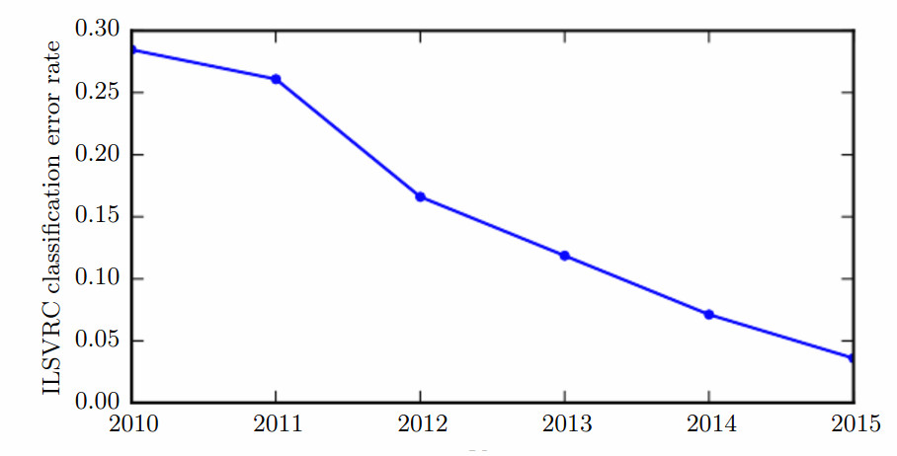
Soutěž ILSVRC
2016: Chyba pod tři procenta … a dál už to moc nešlo …

Slide 23
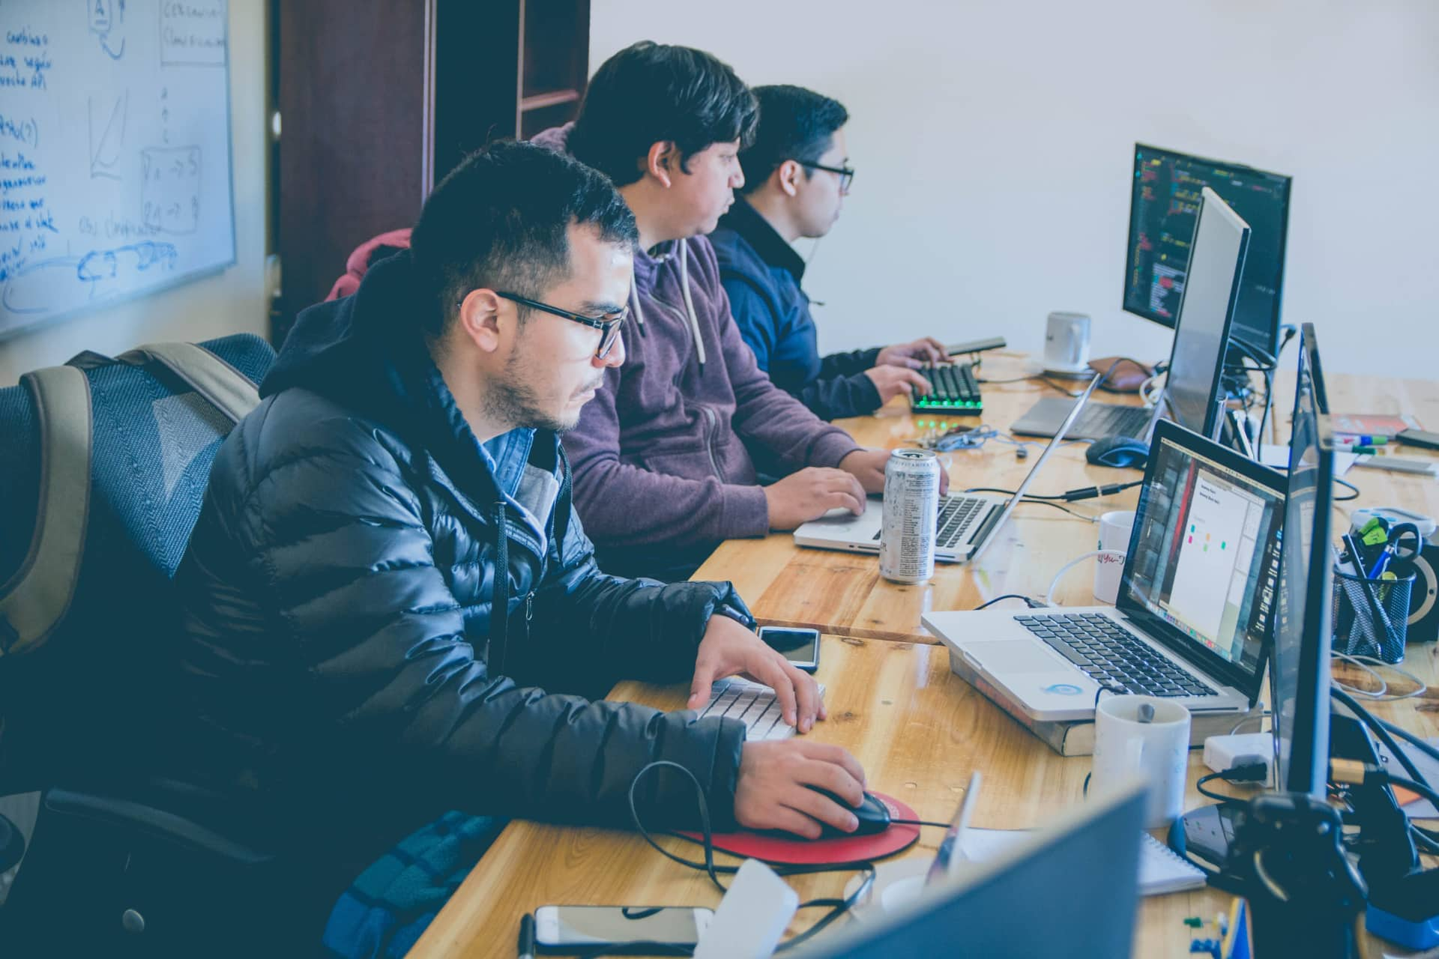
Data pro ILVSRC
Ruční značení 1 000 tisíce tříd pro 1 200 000 obrázků!
Andrej Karpathy (šéf týmu pro přípravu dat):
“Uvažovali jsme zapojení Amazon Mechanical Turk nebo využití studentů”
“Automaticky jsme omezili možnosti na 100 tříd z 1000”
“I tak to bylo moc, studenti (i mechaničtí Turci) měli chybu 13 - 15 procent”
“Já osobně jsem chyboval v cca 7 procentech případů”
“Stal jsem se expertem na plementa psů, ptáků a opic”
Otázka: Jsou ta data vůbec dost kvalitní??

Slide 24
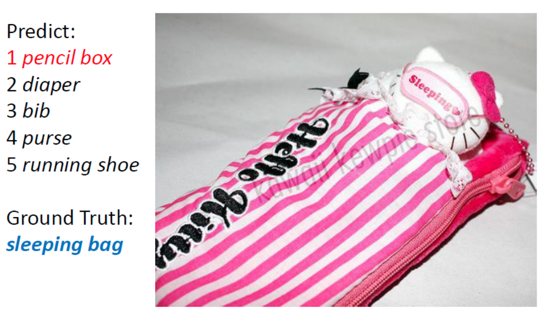
ILSVRC Data

Slide 25
ILSVRC Data

Slide 26
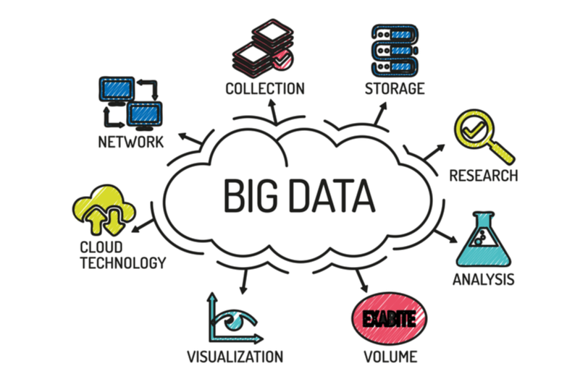
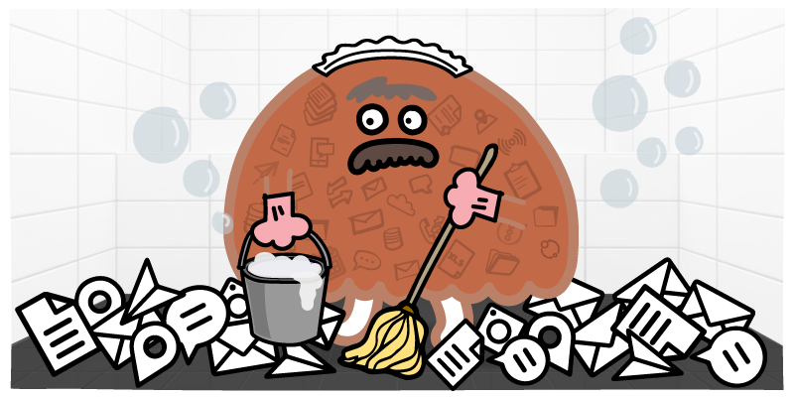
Velký problém:
Kde vzít další použitelná data?
Větší datasety už ručně dělat nelze
Jak trénovat bez jasné a správné zpětné vazby?
Jak modelovat myšlení a rozhodování?
Toto je ilustrace bince v datech, aby bylo jasno

Slide 27
Posilované učení
… a hry
Notes:
http://incompleteideas.net/book/ebook/node12.html

Slide 28
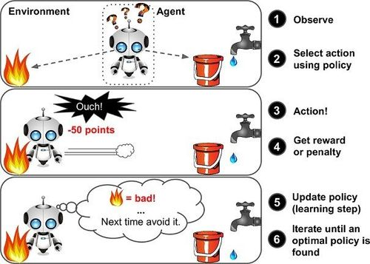

Slide 29
Jak počítač hraje piškvorky?
Zcela náhodná volba tahů:

Slide 30
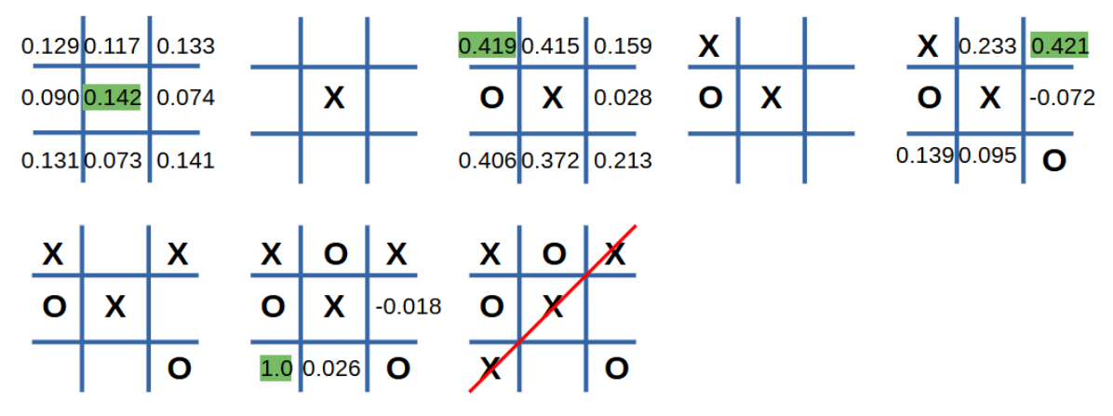
Jak počítač hraje piškvorky?
Zcela náhodná volba tahů:
Člověk (o) proti stroji (x)
Učení:
Stroj hraje za oba hráče, začne s nulou na všech tazích (náhodná volba)
Po vyhrané/prohrané partii systém zvýší/sníží hodnoty tahů v odehrané partii

Slide 31
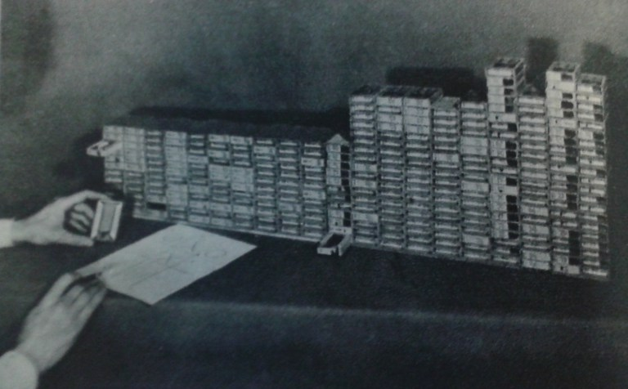
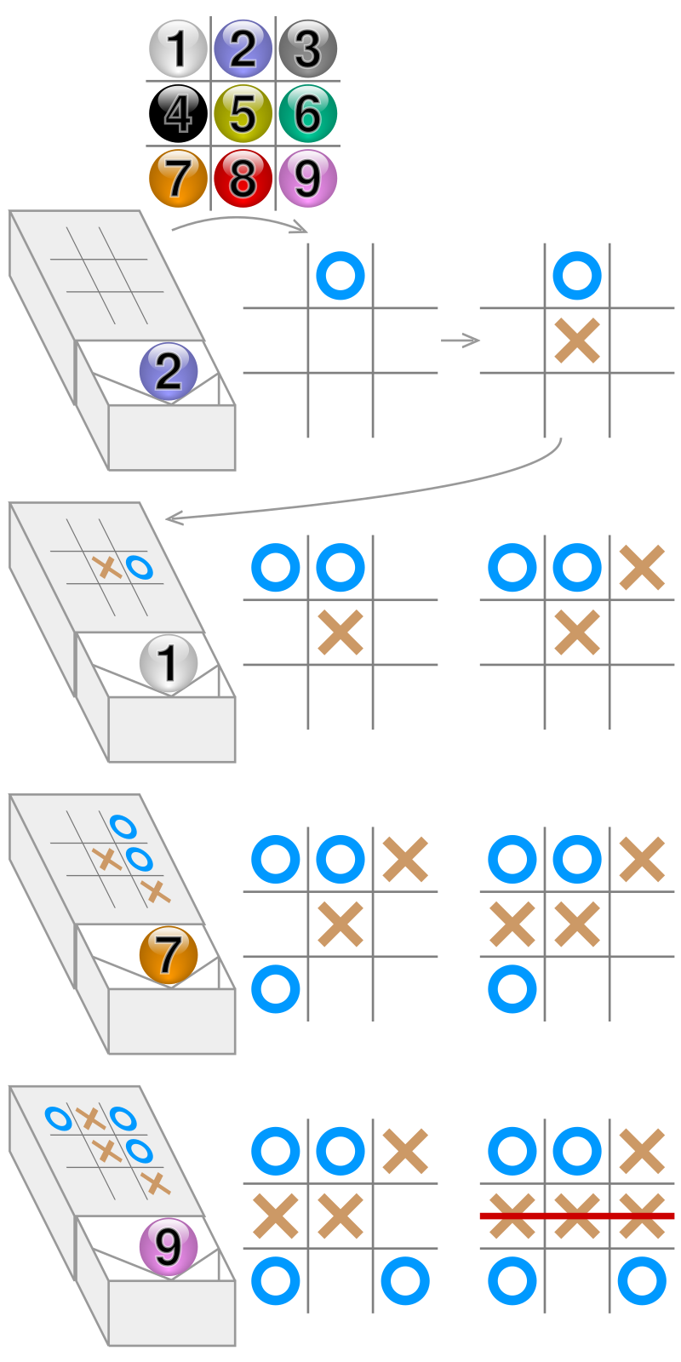
Jak to implementovat v roce 1961? MENACE!
Jedna krabička pro každou pozici
Zatřeseme, jedna kulička “vypadne” Táhneme podle ní
Použité krabičky a vybrané kuličky si dáváme stranou během hry
Učení:
Na začátku je v každé krabičce stejný počet kuliček všech barev odpovídajících volným polím
Opakovaně hrajeme hru od začátku do konce
Pokud MENACE vyhraje, vrátíme kuličky zpět a přidáme 3 další stejné barvy jako byly vybrané
Pokud MENACE prohraje, nevrátíme vybrané kuličky

Slide 32
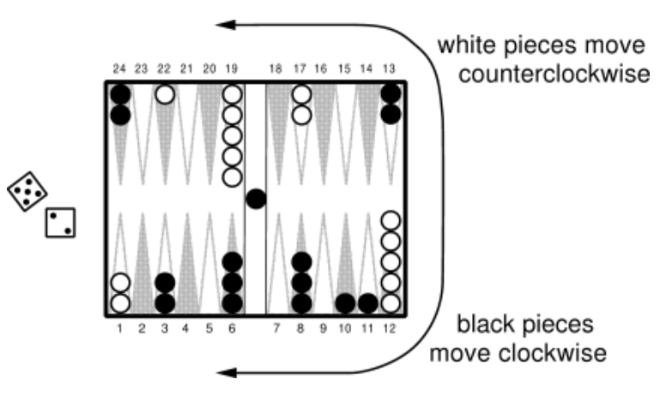
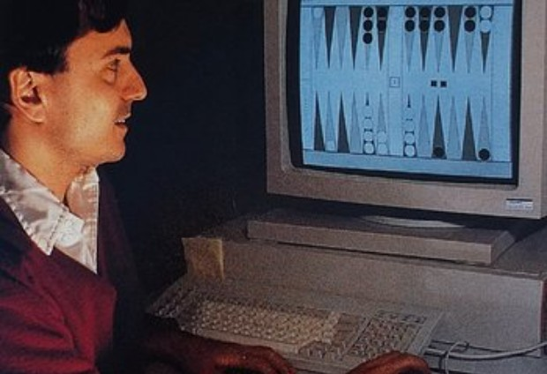
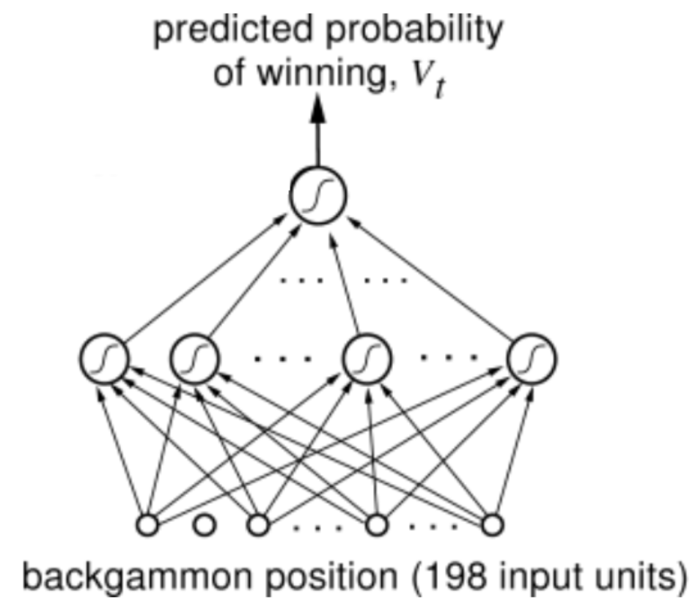
Přidáme neuronku - TD-Gammon (Tesauro, 1992)
Neuronka hraje sama proti sobě
Dosahuje mistrovské úrovně
Notes:
http://www.incompleteideas.net/book/ebook/node108.html

Slide 33
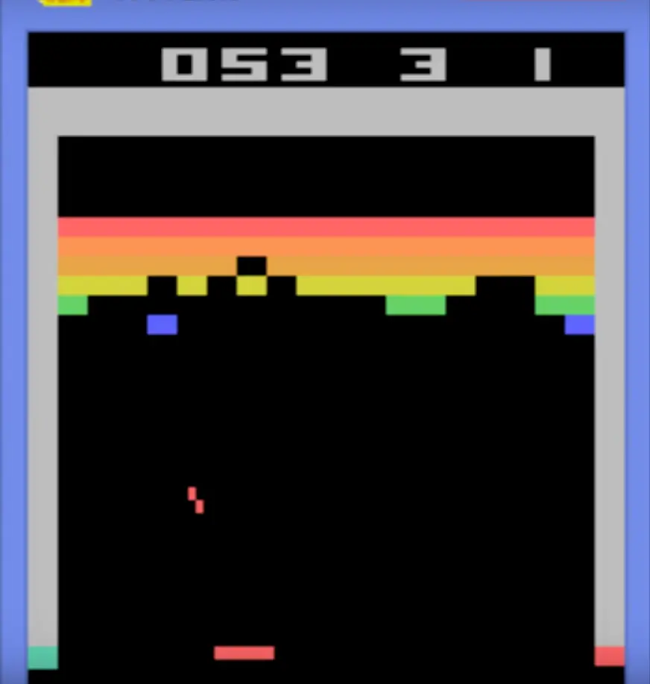
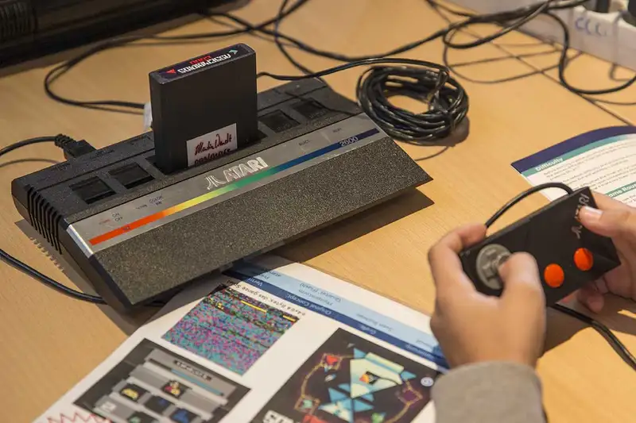
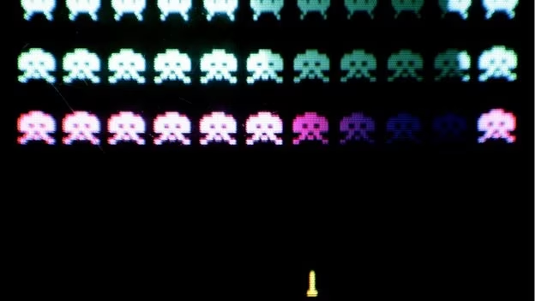
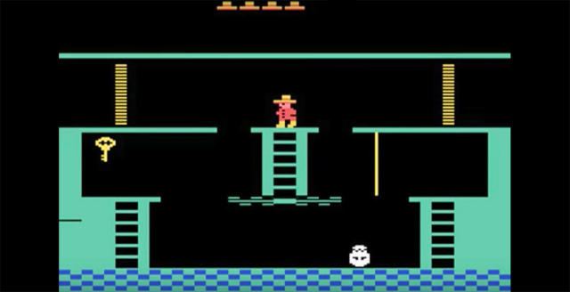
Atari 2600

Slide 34
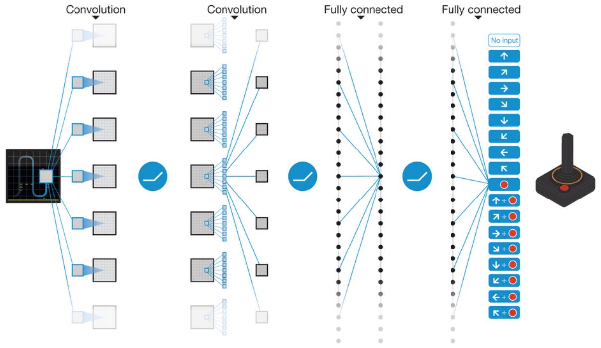
2015: Neuronová síť hraje na Atari 2600
Vidí obrazovku Atari 2600
Tahá za joystick
Učí se jen na základě úspěchu/neúspěchu ve hře
Posilované učení
(jako krysa v roce 1950)

Slide 35
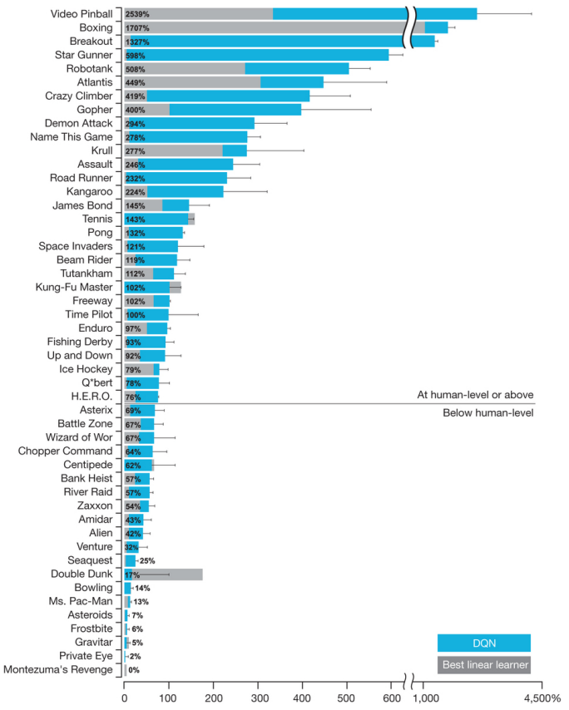
Jak dobře to hrálo
Velkou část her nadlidsky dobře
Některé hry hodně špatně
Později vylepšeno o různé druhy paměti … dnes už hraje AI nadlidsky všechny Atari 2600 hry

Slide 36
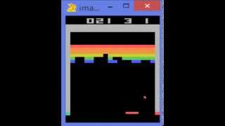
Breakout

Slide 37
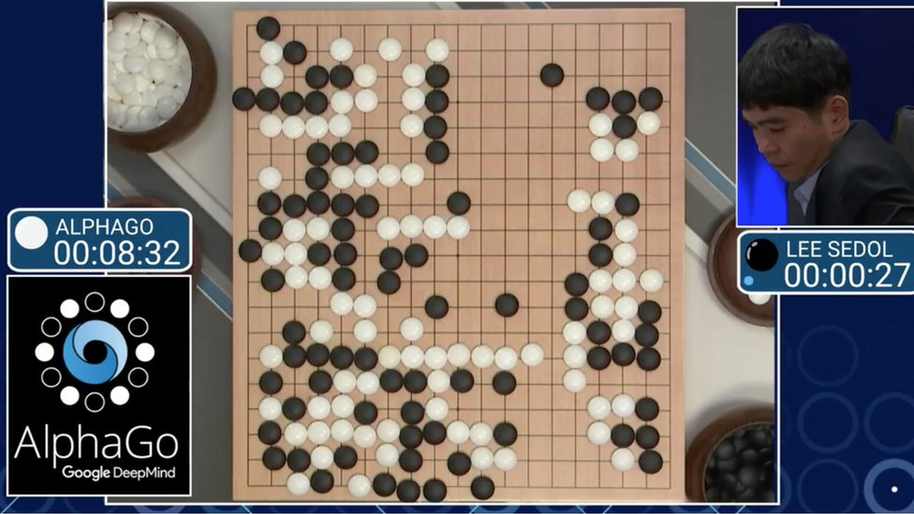
Další hry
GO - AlphaGo 2016
Naučilo se hrát samo proti sobě
Vykleplo to velmistra
StarCraft 2 - AlphaStar 2019
Kouká na “svět” stejně jako člověk (kamera), omezení na rychlost reakce
Učil se od lidí (jen hraní proti sobě nestačilo)
AI agent hrál anonymně na platformě Batlle.net, dosáhl levelu Grandmaster
Poker, Bridge …
Notes:
https://www.deepmind.com/blog/alphastar-grandmaster-level-in-starcraft-ii-using-multi-agent-reinforcement-learning
https://www.verses.ai/blog/mastering-atari-games-with-natural-intelligence
https://www.docdroid.net/0wPSW4y/19na-alphastar-grandmaster-level-in-starcraft-ii-using-multi-agent-reinforcement-learning-pdf#page=5

Slide 39
Jazykové modely

Slide 40
Co s přirozeným jazykem?
Jak zakódovat slova do vektorů? “a word is characterized by the company it keeps” John R. Firth (1957)
Jak zachytit složitější jazykové konstrukce?
Bude neuronka fakt rozumět? … co to vlastně znamená?

Slide 41
Kohonenovy mapy (1995)
Pohádky bratří Grimmů
250 000 slov celkem,
7000 různých slov
Slovo => 90-dim vektor
Vektory inicializovány náhodně
2D mapa 270-dim prostoru trojic slov
Kterým slovům jsou červené uzly nejblíže po skončení učení?

Slide 44
Kódování slov: Word2Vec (2013)
Naivní kódování slov: (0,...,1,...0) -> “chytré” kódování slov: (3.14, 2.71, …)
Notes:
https://towardsdatascience.com/word2vec-explained-49c52b4ccb71/

Slide 45
Čtení, psaní, počítání
Zásadní otázka: Jak číst různě dlouhé věty? … tedy různě dlouhé posloupnosti slov zakódovaných do vektorů.
“Standardní” neuronová síť:
Notes:
https://www.appliedaicourse.com/blog/what-is-recurrent-neural-network-rnn/

Slide 46
Rekurentní sítě (Rosenblatt 1960)
=
Ahoj jak se daří
Tato neuronka velice rychle zapomíná, co viděla …

Slide 47
LSTM aneb забудка i незабудка (1995)
Zapomeň
Pamatuj
Výsledek (později): Google translate, který fakt překládá - viz. dále Kdysi jsem zkusil přeložit “Markov chain Monte Carlo” a dostal “Markov sváže Montea Carla”

Slide 48
Rekurentní sítě strojový překlad (2016)
Překlad sekvence na sekvenci
Nejprve se načte překládaná věta/sekvence do skrytého stavu
Pak se vygeneruje nová věta/sekvence ze skrytého stavu

Slide 49
Attention is what you need
Problémy s pamětí
Zapomíná začátek věty
Nepamatuje si kontext
Je nutné se soustředit na správný kontext!

Slide 50
Attention is ALL you need
Zahoďme neuronku a nechme jen attention modul -> funguje to lépe!
Výsledek: GPT model, začátek éry velkých modelů!

Slide 51
VELKÉ jazykové modely

Slide 52
Trénink velkých jazykových modelů
Tři fáze učení velkých modelů:
Samouka
Učení s učitelem
Posilované učení
Notes:
https://masteringllm.medium.com/llm-training-a-simple-3-step-guide-you-wont-find-anywhere-else-98ee218809e5

Slide 53
Samouka LLM
Self-supervised learning … uhádni následující slovo
Trénuje se na obrovských korpusech nasbíraných z internetu
Trénink vyžaduje obrovské zdroje (stovky GPU)

Slide 54
Samouka GPT-3
… ano již zastaralý model, ale stále čistě textový:
175 miliard parametrů (vah)
Trénováno na 45TB dat

Slide 55
LLM - Učení s učitelem - motivace
Tréninková data mohou obsahovat sekvence otázek bez odpovědí

Slide 56
LLM - Učení s učitelem
… aneb neplácej zjevné kraviny, i když je často slyšíš od druhých

Slide 57
Posilované učení LLM - motivace
Ukázka chyb:
Je nutné model učit:
Užitečnosti
Poctivosti
Neškodnosti
Od masy lidí se to zjevně nenaučil

Slide 58
Doladění pomocí posilovaného učení (RLHF)
Base model = trénovaný LLM - zadává strategii, která volí odpovědi jako akce
Preference model = ohodnocuje odpovědi (akce) volené LLM
… trénovaný na základě “lidských” preferencí jednotlivých odpovědí base modelu
Notes:
https://www.assemblyai.com/blog/how-rlhf-preference-model-tuning-works-and-how-things-may-go-wrong

Slide 59
9. generální tajemník ÚV KSČ
Ve funkci:
17. 12. 1987 – 24. 11. 1989
https://chatgpt.com/g/g-a6ZuaAY0x-jakesgpt-soudruzsky-jazykovy-transformator

Slide 60
Agenti

Slide 61
Agentní umělá inteligence v kostce
Dejme agentovi LLM jako mozek … a nechme ho učit se ze zkušenosti

Slide 62
https://medium.com/@honeyricky1m3/giving-your-ai-a-mind-exploring-memory-frameworks-for-agentic-language-models-c92af355df06

Slide 64
… a teď nás to už akorát zlikviduje
Hlavní dnešní problémy:
Nasazení v praxi: Experimenty s AI jsou úžasné, ale jak dostat systémy do reálného provozu?
Adopce: AI dělá divné chyby. I když chybuje méně často, “nelidské” chyby vedou k odmítnutí a (často naprosto dementní) kritice ze strany lidí
Robotika a “fyzické” technologie zaostávají
Bezpečnost: AI je snadné ošálit a přimět k nepředvídatelnému chování
Etika: V našich datech je spousta špíny, diskriminace, násilí … zkrátka lidské historie

Slide 65
Závěr
Neuronové sítě jsou základním modelem strojového učení a umělé inteligence
Historicky vychází z modelů mozku
Umí se naučit vzory opakující se v datech, umí generalizovat
Opakovaně hrozí, že přehnaná očekávání mohou zabít výzkum
Ale je to prostě úžasné!

